Slide 1


GitHub Repository: https://github.com/amon1220/T4INF1201_2_Web_Engineering.git
Klon mit API & DB Functionality von
László Engemann
Amon Rizzo
Jakob Pauls
Manuel Sposato
Leon Heiner
Frontend: React SPA & 98.css Library
Backend: Flask

Slide 2
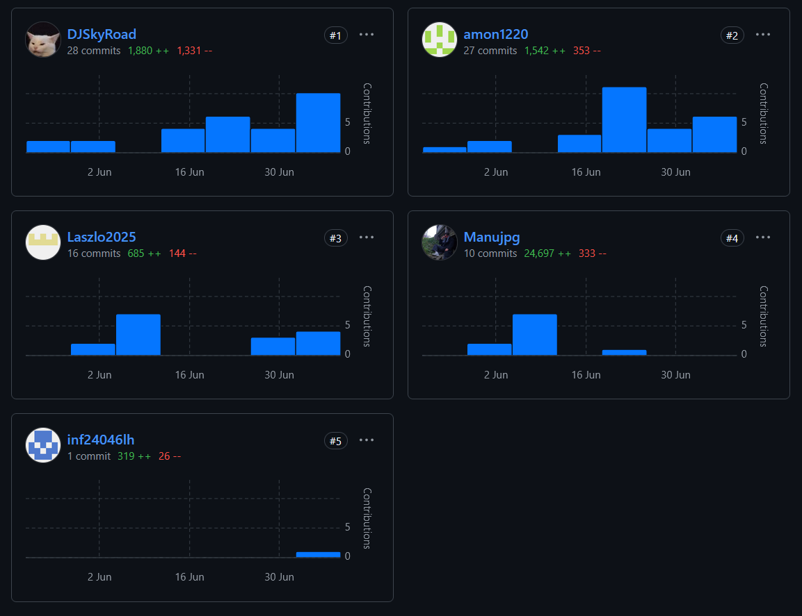
Zeitaufwand
Frontend: 37 Std
Backend: 33 Std
Achtung: nicht wirklich aussagekräftig

Slide 3
Verteilung
 | Desktop | Taskbar | Notepad | Wetter | HackingTool & Calculator | API | Login, Register, Change Password | Wordle | DB
Frontend | Manu, Jakob | Manu, Amon, László, (Jakob) | László, Amon | Manu | László |  | Amon | Leon
Backend |  |  | Amon |  |  | Amon, Jakob | Jakob |  | Jakob, Amon

Slide 4


Architektur
Frontend: React
Backend: Flask

Slide 5
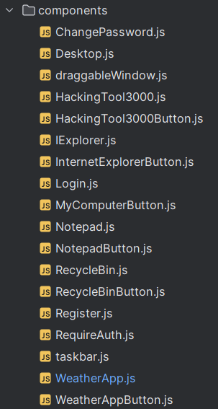
Architektur
Code
Jede Desktop-Komponente, aufgeteilt in Buttons und Windows ausgelagert in jeweils seperater .js

Slide 6
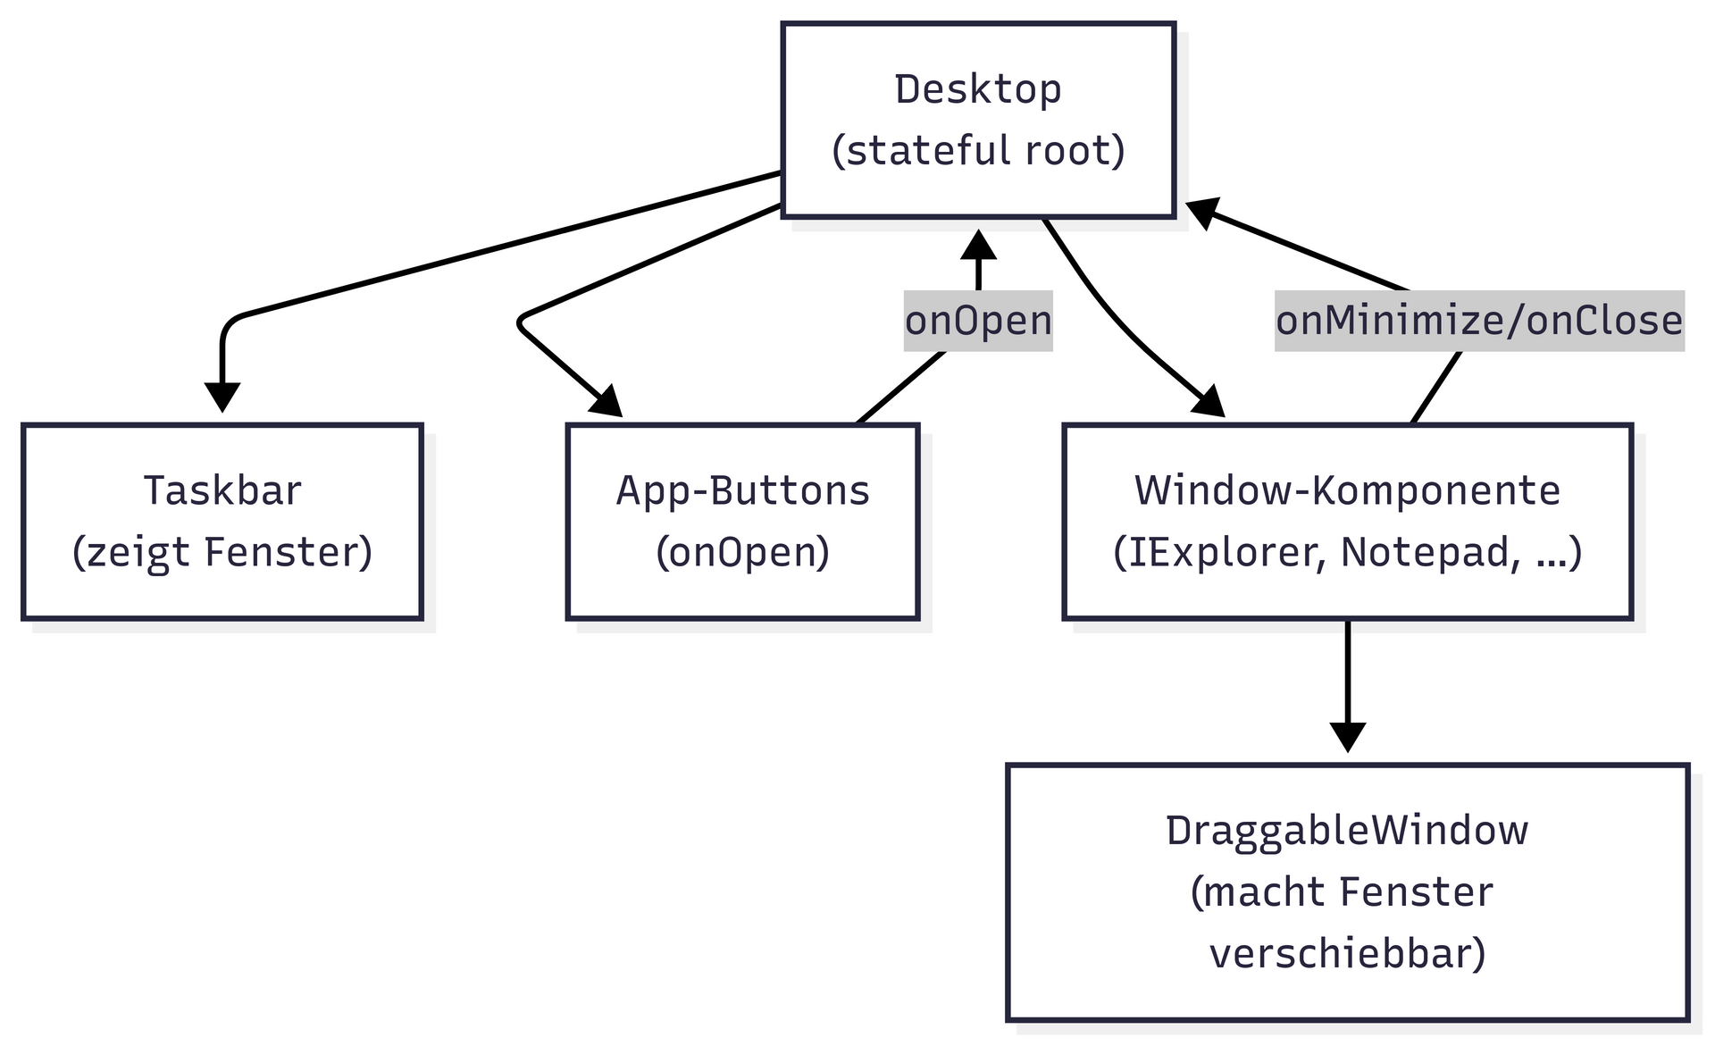
Architektur

Slide 7
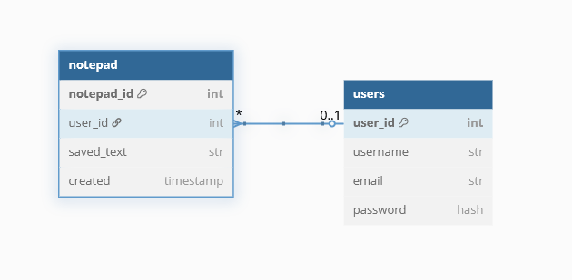
Architektur

Slide 8
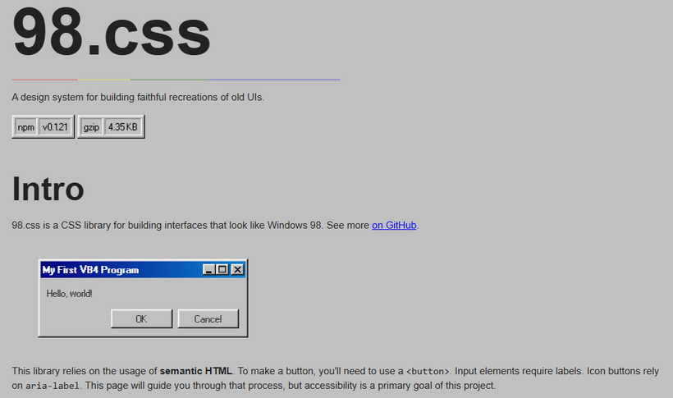
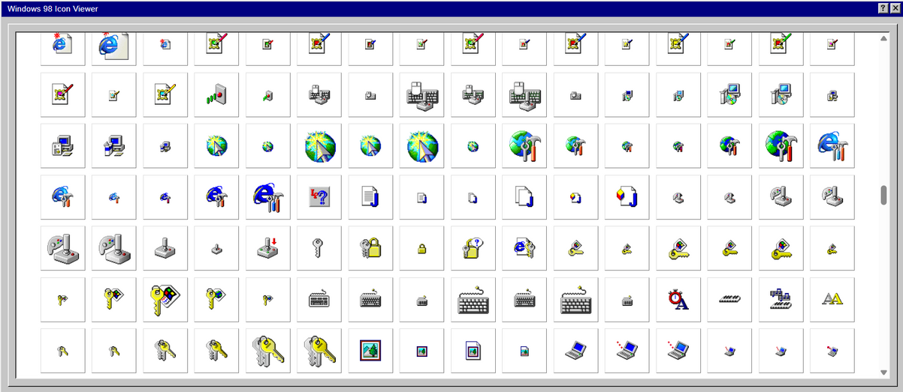
Style
CSS Library 98.css
Win98icons by Alexmeub
jdan.github.io/98.css/
win98icons.alexmeub..com

Slide 9
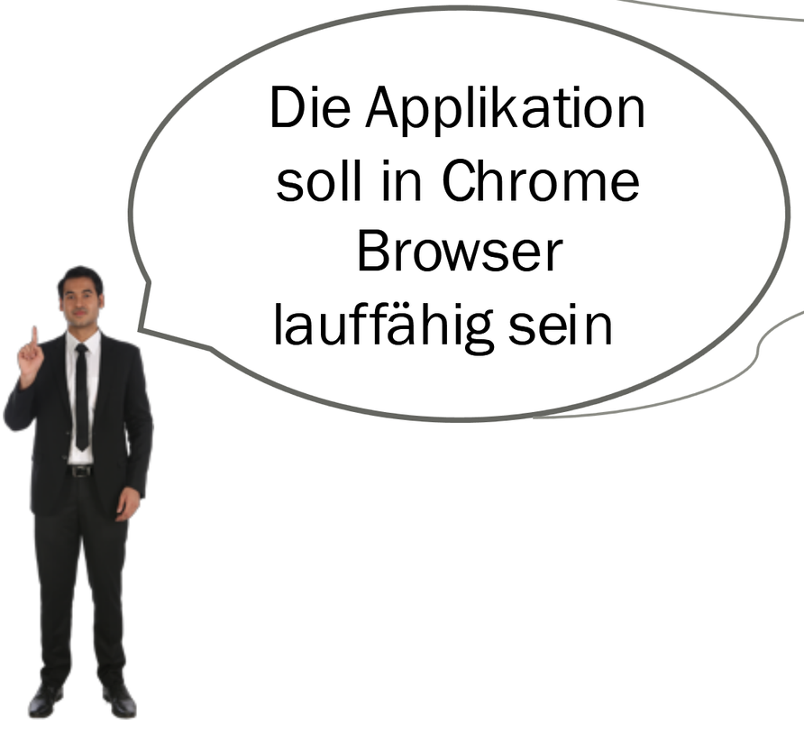
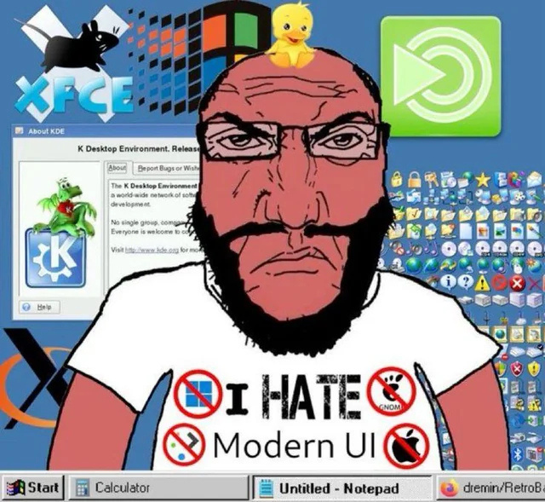
Live-Demo

Slide 10
Lessons Learned
Window draggable Funktion
Taskbar Icons
Website from scratch mit Back- und Frontend Frameworks
Einheitliche Komponenten als Vorlage

Slide 11
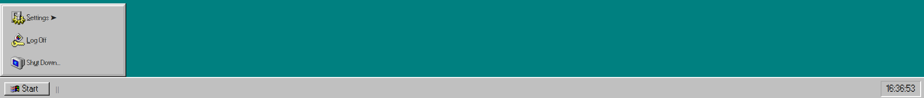
Lessons Learned
Taskbar UI

Slide 12
Tipps & Tricks
Flask als Backend ist gut und einfach weil Python
React gut für SPA
Canva

Slide 13
Rückblick
Großteils gute Aufteilung der Aufgaben und effektive Zusammenarbeit
Git Versionsverwaltung war sehr erfolgreich und gut

Slide 14
ENDE

